Slide 1

SISTEMI INTELLIGENTI PER INTERNET · ROMA TRE
Raccomandare opere d'arte nel cultural heritage
TF-IDF contro CLIP su dati MET Open Access, con profili utente sintetici
Massimiliano Giangreco · Matricola 561883
Prof. Giuseppe Sansonetti · Settembre 2026
Notes:
Presento un confronto controllato tra due recommender content-based per il cultural heritage, valutati su profili sintetici perché il MET non fornisce interazioni utente.

Slide 2
Il problema
1
2
3
Information overload
Nessuna interazione
Approccio content-based
Il MET espone centinaia di migliaia di opere: nessun visitatore può esplorarle tutte.
Il museo pubblica metadati e immagini, non rating né visite: il collaborative filtering non ha input.
Si raccomandano opere vicine alle preferenze dichiarate, usando solo i contenuti delle opere.
Quale rappresentazione dei contenuti funziona meglio: lessicale (TF-IDF) o semantica (CLIP)?
2 / 15
Notes:
Senza rating né visite il collaborative filtering non ha input: da qui la scelta content-based e i profili sintetici.

Slide 3
Cinque domande di ricerca
RQ1
Il TF-IDF supera le baseline banali (random, popolarità)?
RQ2
Quanta parte del risultato dipende dal termine periodo, condiviso con il ground truth?
RQ3
CLIP è competitivo con il TF-IDF? Il segnale viene dal testo o dall'immagine?
RQ4
I risultati sono robusti rispetto ad α, k e al campione di utenti?
RQ5
Cosa si può spiegare del comportamento dei modelli, e dove falliscono?
3 / 15
Notes:
Ogni affermazione finale del report è ancorata a una di queste domande.

Slide 4
Due modelli a confronto
TF-IDF · lessicale
CLIP · semantico
Token di metadati: nazionalità, classificazione, tag
Peso = conteggio × IDF smussato
Similarità coseno profilo–opera
Spiegabile: il coseno si scompone per token
ViT-B/32, embedding a 512 dimensioni
Il prompt utente è confrontato con testo e immagine
α mescola immagine (1) e testo (0)
Lega concetti affini senza parole in comune
vs
Punteggio finale: (1 − w) · similarità + w · boost periodo, con w = 0.15
4 / 15
Notes:
Il TF-IDF vede solo parole uguali; CLIP dovrebbe legare concetti affini. Entrambi ricevono lo stesso boost temporale per un confronto equo.

Slide 5
Dati e profili sintetici
2000
34
dipinti European Paintings
nazionalità degli artisti
527
50
tag distinti
profili utente sintetici
Rilevanti: il top 5% per affinità, cioè 100 opere per utente.
Circolarità: ground truth e modelli condividono il termine periodo.
5 / 15
Notes:
Il ground truth è funzione dei metadati: è la prima minaccia alla validità, e la quantifichiamo invece di ignorarla.

Slide 6
Pipeline e protocollo
Dati MET
Profili
Modelli
Metriche
Test
2000 dipinti, CC0
50 utenti, top 5%
Random, popolarità, solo periodo, TF-IDF, CLIP
P@10, R@10, NDCG@10
Wilcoxon e bootstrap
Ablation
Robustezza
Affidabilità
Periodo (w = 0, 0.15, 1), α, k e 11 confronti appaiati.
10 seed di profili, mai usati per scegliere gli iperparametri.
Metriche condivise in un solo modulo, equivalenza verificata su 2000 casi.
6 / 15
Notes:
Metriche sul top-10; la recall è limitata a 0.10, quindi si riporta soprattutto la Precision@10. 58 test unitari coprono metriche e baseline.

Slide 7
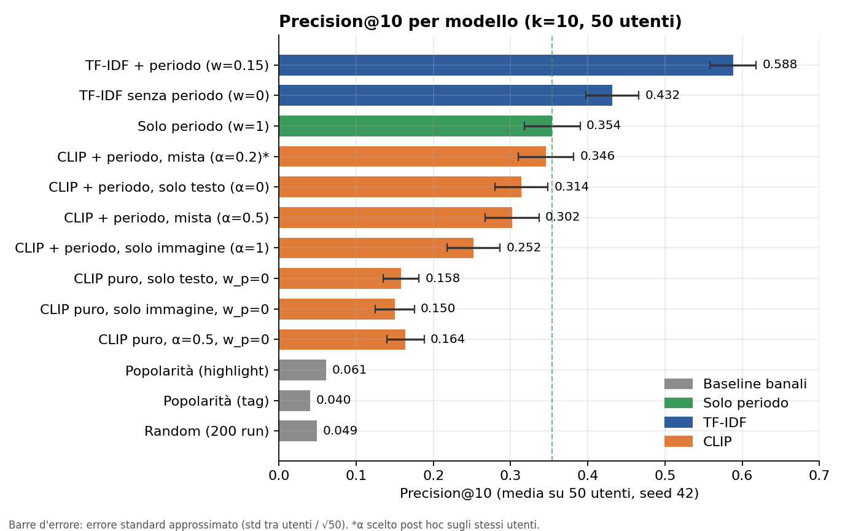
Risultato principale: TF-IDF supera CLIP
0.588
Precision@10 del TF-IDF, contro 0.302 di CLIP (seed 42).
Circa 12 volte il caso (random 0.049)
Su 10 seed: 0.555 contro 0.278
Popolarità vicina al caso (0.061 e 0.040)
7 / 15
Notes:
0.588 è un limite superiore ottimistico, perché include il periodo. Il numero più difendibile per il solo contenuto è 0.432.

Slide 8
Il periodo è un confondente
Solo periodo: 0.354
Circa 7 volte il caso, senza alcun contenuto.
Vantaggio non dimostrato
+0.078, IC [−0.012, +0.170], p = 0.134.
Quindi
0.432 è il numero più difendibile per il contenuto.
8 / 15
Notes:
Il solo periodo è la porzione di ground truth che i modelli conoscono in anticipo. La differenza tra TF-IDF senza periodo e solo periodo non è dimostrata.

Slide 9
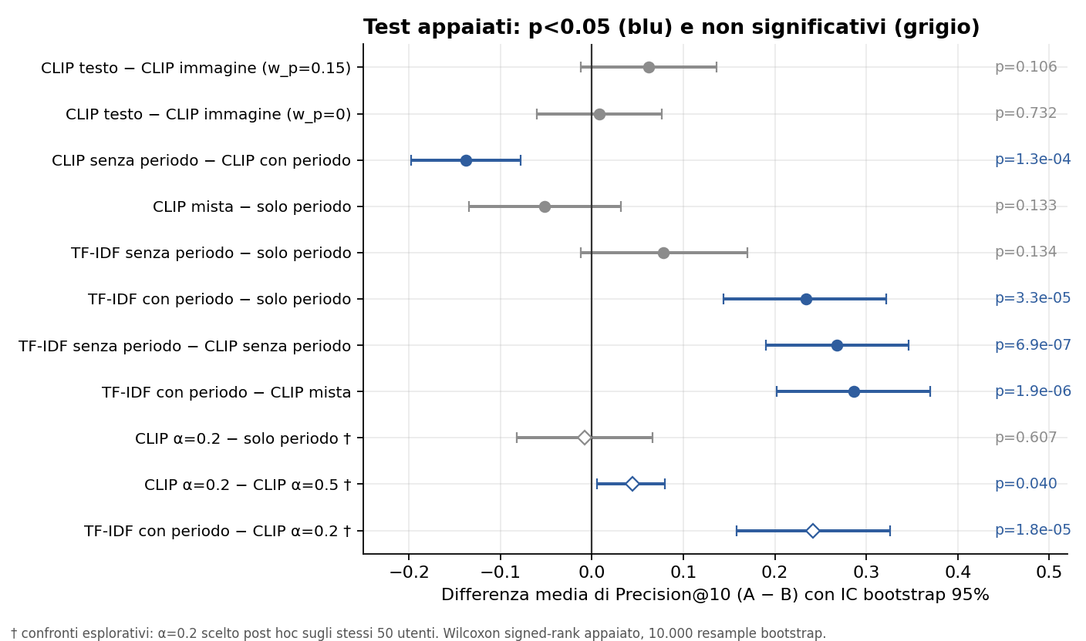
Test di significatività appaiati
Significativi
TF-IDF supera CLIP, con e senza periodo. Il TF-IDF con periodo supera il solo periodo.
Non dimostrati
Testo contro immagine in CLIP. TF-IDF senza periodo contro solo periodo.
9 / 15
Notes:
Soglia di Bonferroni sugli 11 test: 0.0045. Restano significativi i confronti 3, 6, 7, 8 e 11.

Slide 10
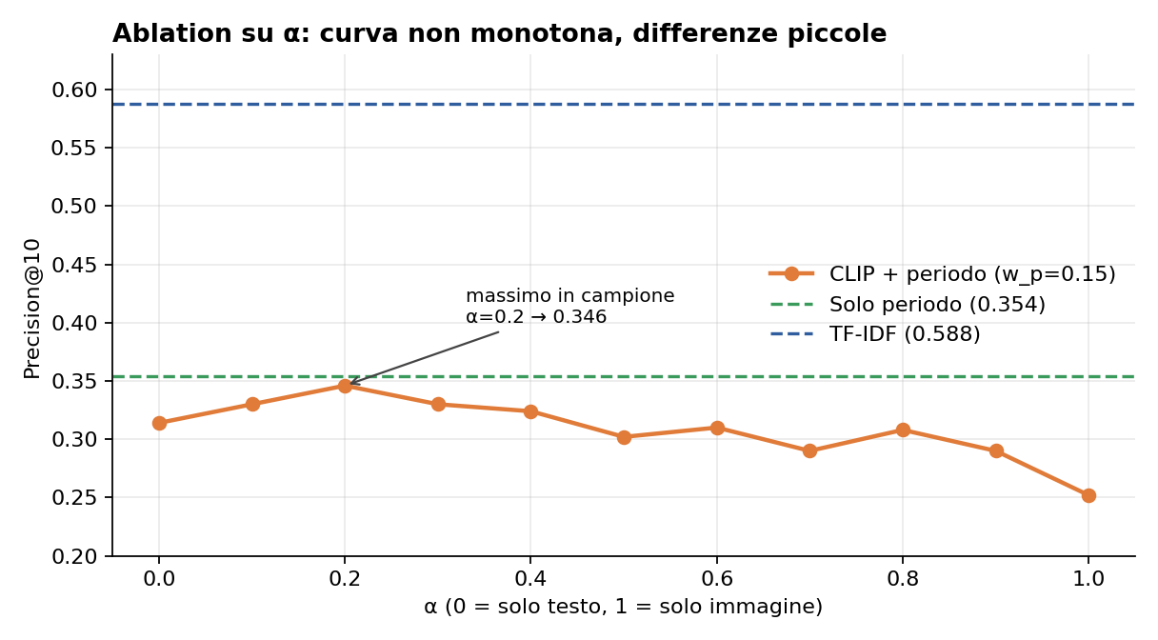
Testo, immagine e scelta di α
Testo o immagine?
+0.062 (p = 0.106) con periodo, +0.008 (p = 0.732) senza: non distinguibili.
α = 0.2
Vantaggio su α = 0.5 da +0.044 in campione a circa +0.011 fuori campione.
10 / 15
Notes:
Il massimo a α = 0.2 è un effetto di selezione post hoc: lo abbiamo verificato fuori campione su 10 seed.

Slide 11
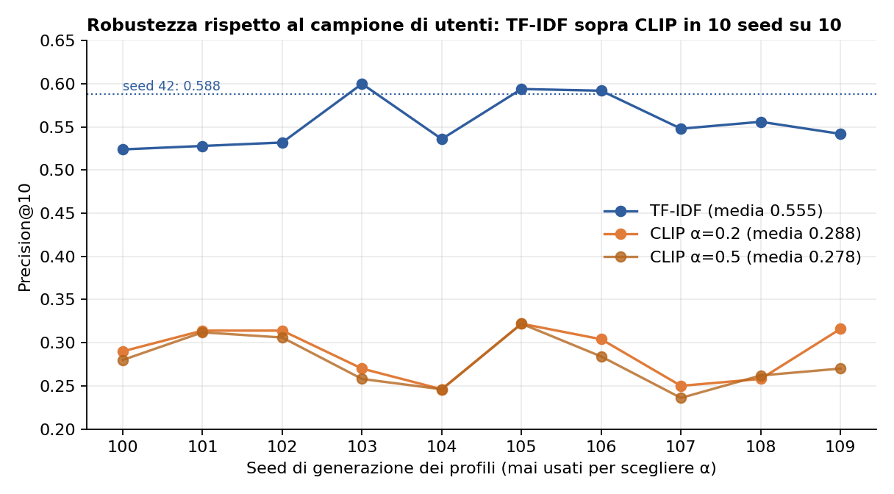
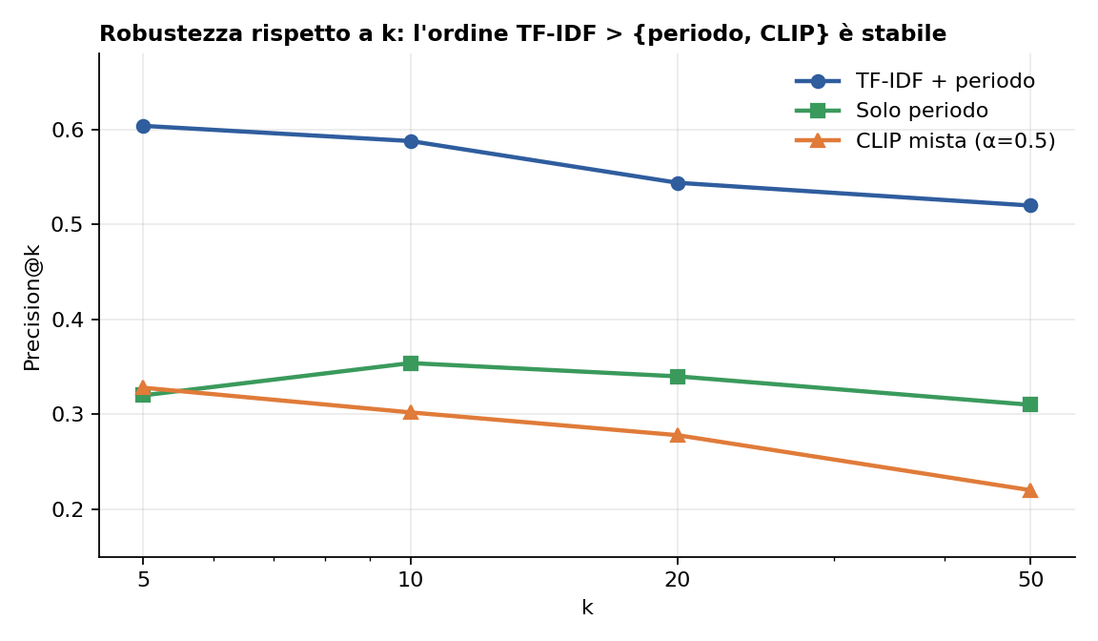
Robustezza: seed e k
TF-IDF sopra CLIP in 10 seed su 10, con media 0.555 contro 0.278.
A ogni k l'ordine TF-IDF > {periodo, CLIP} è stabile. Tra periodo e CLIP dipende da k.
11 / 15
Notes:
Le cifre a seed 42 sono un po' ottimistiche per tutti i modelli; l'ordinamento dei modelli invece resta stabile.

Slide 12
Spiegabilità: il gap sulla nazionalità
Scomposizione esatta
Il coseno TF-IDF si scompone per token e per categoria.
Nazionalità contro tag
64% contro 96%, McNemar p = 0.0008.
CLIP
Leave-one-out per preferenza: un proxy, non una scomposizione.
12 / 15
Notes:
La nazionalità pesa 0.25 nel ground truth ma influenza il ranking molto meno. Le cause strutturali sono ipotesi non ancora verificate.

Slide 13
Conclusioni e limiti
Cosa abbiamo trovato
Limiti e prossimi passi
TF-IDF supera CLIP in modo robusto, ma il risultato è atteso: il ground truth è costruito sui metadati
Il periodo è un confondente quantificato, non eliminato
Testo e immagine in CLIP non sono distinguibili con 50 utenti
Profili sintetici, 2000 dipinti, un solo modello CLIP
Nazionalità nel testo CLIP e prompt per preferenza
Ibrido TF-IDF + CLIP, metriche beyond-accuracy, studio con utenti reali
Osservato non significa dimostrato: è la chiave di lettura di tutto il lavoro.
13 / 15
Notes:
Il valore del lavoro sta nel modo di leggere i numeri: osservato contro dimostrato.

Slide 14
Codice e risultati
https://github.com/ilMassy/cultural-heritage-recommender
src/
results/
Report completo
Codice dei recommender, metriche, ablation, test statistici e spiegabilità, con 58 test unitari.
Metriche, raccomandazioni, test di significatività e spiegazioni: da qui vengono tutti i numeri del report.
Metodo, risultati e analisi critica nel file Report_Finale_SII.md, con i grafici in figures/.
14 / 15
Notes:
Il repository contiene codice, risultati e report completo; tutto è riproducibile con i comandi del README.

Slide 15
SISTEMI INTELLIGENTI PER INTERNET · ROMA TRE
Grazie per l'attenzione
Massimiliano Giangreco · Matricola 561883
Prof. Giuseppe Sansonetti · Settembre 2026
15 / 15
Notes:
Ringrazio e rimando al repository per codice, risultati e report completo; resto a disposizione per domande.

